Slide 1


Slide 2



Slide 3
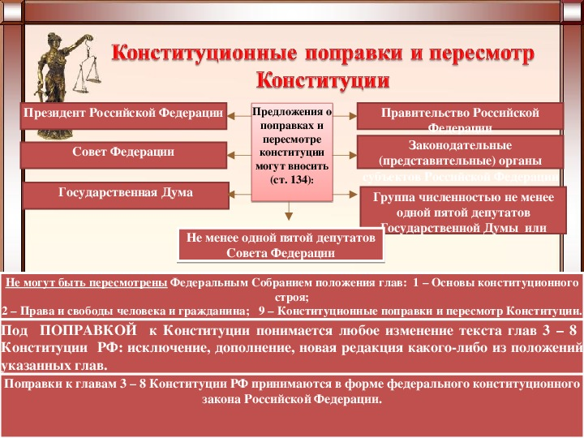

Slide 4

Понятие конституционных поправок.
Поправка к Конституции - любое изменение текста глав 3-8 Конституции Российской Федерации: исключение, дополнение, новая редакция какого-либо из положений указанных глав Конституции.
(ФЗ от 4 марта 1998г.)

Slide 5
Инициаторы предложений о поправке:
Президент Российской Федерации;
Совет Федерации;
Государственная Дума;
Правительство Российской Федерации;
Законодательный(представительные) органы субъектов Российской Федерации;
Группа численностью не менее 1/5 членов Совета Федерации или депутатов Государственной Думы. (Ст.134 Конституции РФ)

Slide 6
Причины пересмотра Конституции внесения поправок:
Обстоятельства политического, социально-экономического и иного характера, обусловливающие полное или частичное несоответствие основного закона страны изменившимся условиям жизни общества, вызывающие необходимость принятия новой конституции либо внесения поправок в действующую конституцию.

Slide 7


Slide 8


Slide 9


Slide 10


Slide 11
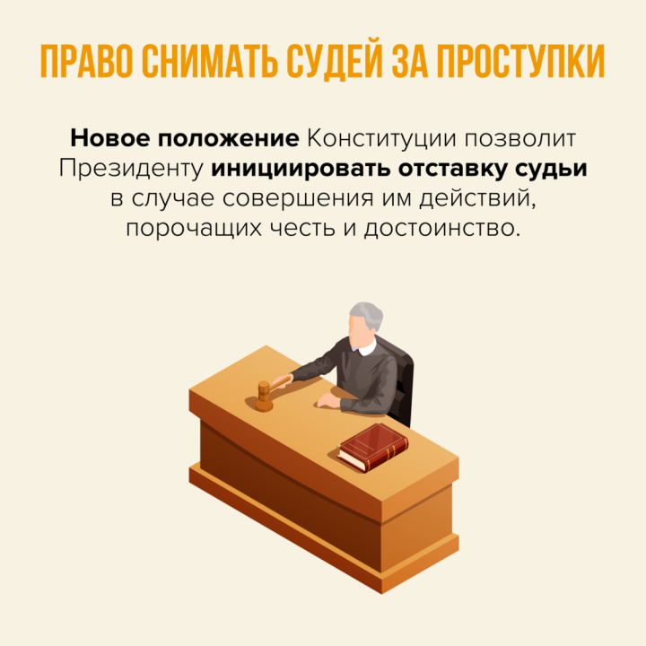

Slide 12


Slide 13
Статья 81 Часть 3. Положение части 3 статьи 81 Конституции Российской Федерации, ограничивающее число сроков, в течение которых одно и то же лицо может занимать должность Президента Российской Федерации, применяется к лицу, занимавшему и (или) занимающему должность Президента Российской Федерации, без учета числа сроков, в течение которых оно занимало и (или) занимает эту должность на момент вступления в силу поправки к Конституции Российской Федерации, вносящей соответствующее ограничение, и не исключает для него возможность занимать должность Президента Российской Федерации в течение сроков, допустимых указанным положением.

Slide 14
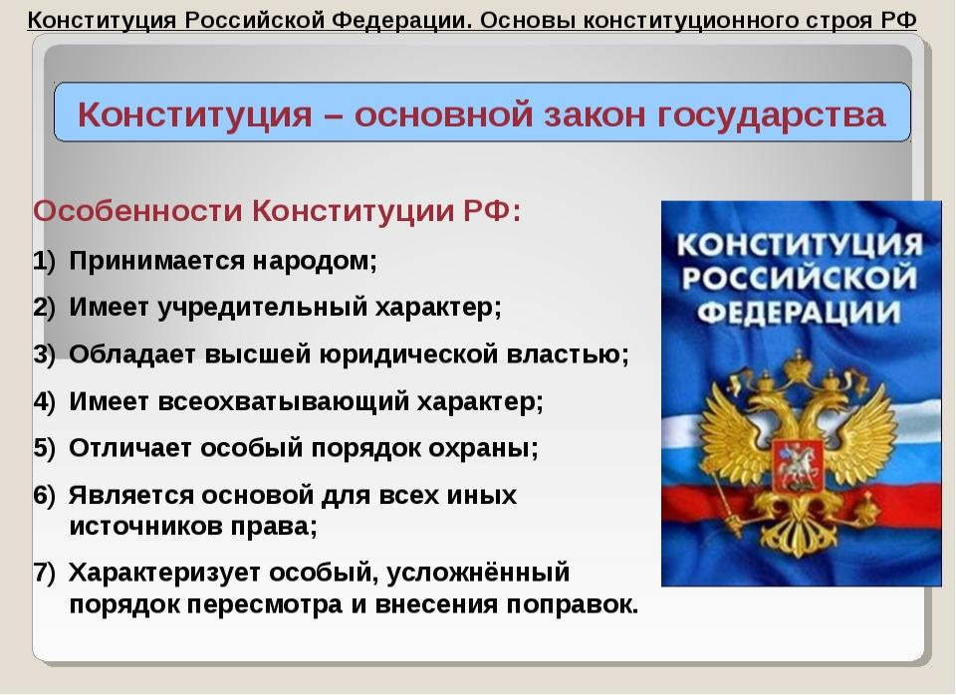

Slide 15


